Slide 1
离散数学II ―图论第五讲
陈莉
清华大学软件学院
计算机辅助设计、图形与可视化研究所
2021年3月23日

Slide 2
第二章 道路与回路
道路与回路的定义和相关概念
道路与回路的判定方法
欧拉道路与回路
哈密顿道路与回路
旅行商问题
最短路径
关键路径
中国邮路

Slide 3
上堂课回顾
旅行商问题求解的精确解法
分支与界法的基本思想
算法实现

Slide 4
分支与界法
基本思想
对有约束条件的最优化问题的所有可行解
（数目有限）空间进行搜索。
分支：把全部可行的解空间不断分割为越来越小的子集；
定界：为每个子集内的解的值计算一个下界或上界；
剪枝：在每次分支后，对凡是界限超出已知可行解值
那些子集不再做进一步分支。
一直进行到找出可行解为止，该可行解的值不大于任何子集的界限。因此这种算法一般可以求得最优解。
已成功应用于整数规划问题、生产进度表、旅行商问题、选址、背包问题以及可行解的数目为有限的许多其它问题。

Slide 5


















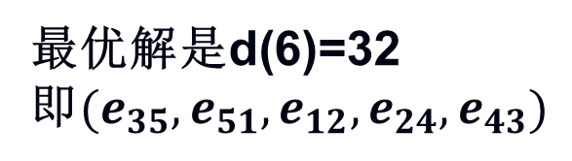
旅行商问题的分支与界法
d(1)=30
d(2)=30
d(3)=31
d(4)=33
d(1)
30
d(5)=31
d(6)=32
d(8)
36
d(5)
31
d(2)
30
d(7)=32
d(8)=36
d(7)
32
d(6)
32
d(3)
31
d(4)
33

Slide 6
旅行商问题的近似算法
例：已知图G的权矩阵，求解其旅行商问题的近似解
旅行商问题的解需要
满足的条件
回路
每个结点只能出现一次
边权总和最小

Slide 7
旅行商问题
贪心算法
将问题的求解过程看作是一系列选择,每次选择一个输入,每次选择都是当前状态下的最好选择(局部最优解).每作一次选择后,所求问题会简化为一个规模更小的子问题.从而通过每一步的最
优解逐步达到整体的最优解。
整体的最优解可通过一系列局部最优
解达到.每次的选择可以依赖以前作
出的选择,但不能依赖于后面的选择
问题的整体最优解中
包含着它的子问题的
最优解.

Slide 8
“便宜”算法
T=(1, 1)
S={2, 3, 4, 5}
18
2
18
0
35
3
1
25
4
27
18
5
d=[0, 18, 35, 25, 27]
c=[1, 1, 1, 1, 1]

Slide 9
“便宜”算法
T=(1, 2, 1)
S={3, 4, 5}
18
23
2
35
3
21
1
19
25
4
27
18
5
c=[1, 1, 1, 1, 1]
d=[0, 18, 35, 25, 27]
更新d=[0, 18, 23, 21, 19]
c=[1, 1, 2, 2, 2]

Slide 10
“便宜”算法
T=(1, 2, 1)
S={3, 4, 5}
18
23
2
3
21
1
19
4
19
27
18
5
27 – 18 <= 27 – 18
e₂₁ – e₅₁ <= e₂₁ – e₅₁
d=[0, 18, 23, 21, 19]
c=[1, 1, 2, 2, 2]

Slide 11
“便宜”算法
T=(1, 5, 2, 1)
S={3, 4}
18
23
3
2
21
1
19
27
5
4
d=[0, 18, 23, 21, 19]
c=[1, 1, 2, 2, 2]

Slide 12
“便宜”算法
T=(1, 5, 2, 1)
S={3, 4}
18
23
3
2
21
1
21
19
27
24
5
4
24 – 19 <= 25 – 18
e₄₅ – e₂₅ <= e₄₁ – e₂₁
d=[0, 18, 23, 21, 19]
c=[1, 1, 2, 2, 2]

Slide 13
“便宜”算法
T=(1, 5, 4, 2, 1)
S={3}
18
23
3
2
1
17
21
4
27
24
5
d=[0, 18, 17, 21, 19]
c=[1, 1, 4, 2, 2]
d=[0, 18, 23, 21, 19]
c=[1, 1, 2, 2, 2]

Slide 14
“便宜”算法
S={3}
T=(1, 5, 4, 3, 2, 1)
S= Φ
T=(1, 5, 4, 2, 1)
23
2
18
21
3
109
1
Done!
17
17
4
27
24
5
23 – 21 <= 28 – 24
e₃₂ – e₄₂ <= e₃₅ – e₄₅
d=[0, 18, 17, 21, 19]
c=[1, 1, 4, 2, 2]

Slide 15
“便宜”算法
“便宜”算法过程
T是一个不断扩充的初级回路
最初T是一个自环
算法找一个与T最近的结点j，将j插入T中
假设与T中的t最近，具体插入t的前面或后面，
依据j插入后回路T长度增量的大小而定
如果w(j,t)+w(j,t1)-w(t,t1)<=w(j,t)+w(j,t2)-w(t,t2)，
则j插到t与t1之间; 否则j在t与t2之间

Slide 16
“便宜”算法
a. 置S={2,3,..,n},w(1,1)=0,k=1,序列T=(1,1)，
w(i,k)=w(i,1),i∈S。
b. 在S中，令 （注：这里的T为序列转化的集合）
对回路T中的边(t,t₁),(t,t₂),
如果w(j,t)+w(j,t₁)-w(t,t₁)<=w(j,t)+w(j,t₂)-w(t,t₂)，
则j插到t与t₁之间; 否则j在t与t₂之间
S=S-{j}
若S=Φ，结束，否则转c
c. 对全部i∈S,置
w(i,k)=min(w(i,k),w(i,j))
转 b。
便宜算法的计算复杂度为O(n²)

Slide 17
“便宜”算法
分支定界法与“便宜”算法的比较
“便宜”算法的效率大大优于分支与界法
（O(n²) vs. O(n!) ）
分支与界法的质量优于“便宜”算法
精确最优解 vs.近似最优解
便宜值T与最优值Q相比只能保证T/Q<2
但实际中“便宜”算法与最优解非常接近

Slide 18
第二章 道路与回路
道路与回路的定义和相关概念
道路与回路的判定方法
欧拉道路与回路
哈密顿道路与回路
旅行商问题
最短路径
关键路径
中国邮路

Slide 19
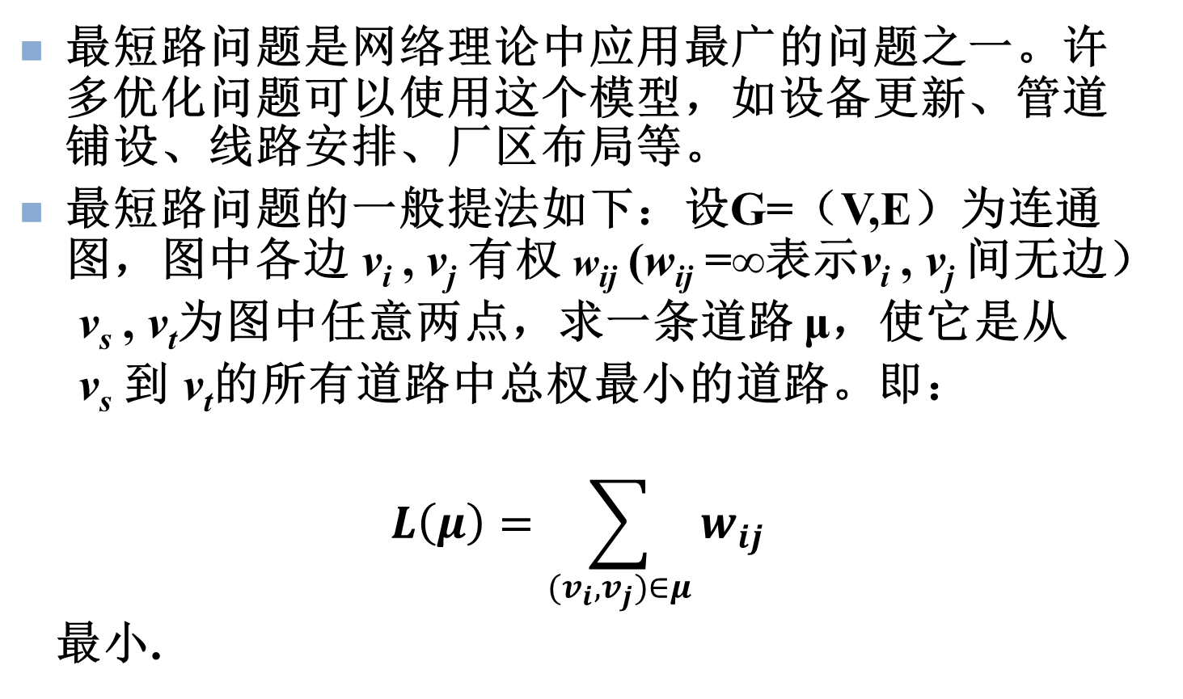
最短路径
最短路问题是网络理论中应用最广的问题之一。许多优化问题可以使用这个模型，如设备更新、管道铺设、线路安排、厂区布局等。
最短路问题的一般提法如下：设G=（V,E）为连通图，图中各边 v_{i} , v_{j} 有权 w_{ij} (w_{ij} =∞表示v_{i} , v_{j} 间无边）
v_{s} , v_{t}为图中任意两点，求一条道路 μ，使它是从
v_{s} 到 v_{t}的所有道路中总权最小的道路。即：
$$L\left(μ\right)=\sum_{(v_{i},v_{j})∈μ}{w_{ij}}$$
最小.

Slide 20
最短路径模型
最短路径可研究的情况包括
某两点之间的最短路
某点到其它各个结点的最短路
任意两点之间的最短路
边的权值可分为
均为1
正数
任意实数
先讨论权值为正的情况下某点到其他各个结点最短路径的问题

Slide 21
最短路径
正权图中两点间的最短路径一定是初级道路。
路径长度定义
v₁到v_{i}的一条路径P(i)长度记为π(i)
引理2.6.1 正权图中任一条最短路径长度大于
其局部路径长度。

Slide 22
最短路径
引理2.6.2 正权图中若P(i)是v₁到v_{i}的最短路，
且v_{j}∈P(i), 则P(j)也是v₁到v_{j}最短路。
v_{j’}
v₁
v_{i}
v_{j}
V_{j’’}
V_{j’’’}

Slide 23
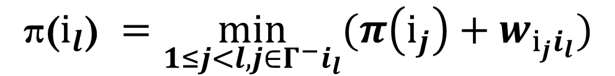
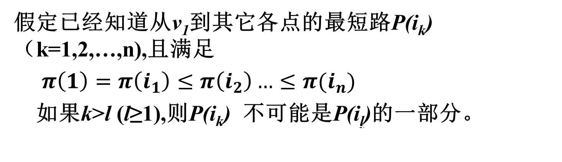
最短路径
假定已经知道从v₁到其它各点的最短路P(i_{k})（k=1,2,…,n),且满足
$π\left(1\right)=π\left(i_{1}\right)≤π\left(i_{2}\right)…≤π(i_{n})$
如果k>l (l≥1),则P(i_{k}) 不可能是P(i_{l})的一部分。
$$\text{π}\text{(}i_{l}\text{) }=\min_{1≤j<l,j∈Γ^{−}i_{l}}{(π\left(i_{j}\right)+w_{i_{j}i_{l}}})$$
v_{j’}
v₁
v_{i}
v_{j}
V_{j’’}
V_{j’’’}

Slide 24
Dijkstra实例
例：求下图最短路径
b
d
5
4
6
a
1
8
z
2
3
2
10
c
e

Slide 25
Dijkstra实例
解：步骤1
b
d
5
4
6
a
1
8
z
2
3
2
10
c
e

Slide 26
Dijkstra实例
解：步骤1
Π(b)=4
Π(c)=2
Π(d)= ∞
Π(e)= ∞
Π(z)= ∞
b
∞
d
4 (a)
∞
5
4
6
a
1
8
z
2
0
3
∞
2
10
c
2 (a)
e
∞
∞

Slide 27
Dijkstra实例
解：步骤2
min Π=2
Π(b)=4->3
Π(c)=2
Π(d)= ∞->10
Π(e)= ∞->12
Π(z)= ∞
b
∞
d
∞
4 (a)
3 (c)
10 (c)
5
4
6
a
1
8
z
2
0
3
∞
2
10
c
2 (a)
e
∞
∞
12 (c)

Slide 28
Dijkstra实例
解：步骤3
min Π=3
Π(b)=3
Π(d)= 10->8
Π(e)= 12
Π(z)= ∞
b
∞
8 (b)
4 (a)
d
∞
3 (c)
10 (c)
5
4
6
a
1
8
z
2
0
3
∞
2
10
c
2 (a)
e
∞
∞
12 (c)

Slide 29
Dijkstra实例
解：步骤4
min Π=8
Π(d)= 8
Π(e)= 12->10
Π(z)= ∞- >14
b
∞
d
8 (b)
4 (a)
∞
3 (c)
10 (a, c)
5
4
6
a
1
8
z
2
0
3
∞
14 (d)
2
10
c
2 (a)
e
∞
12 (a)
∞
10 (d)

Slide 30
Dijkstra实例
解：步骤5
min Π=10
Π(e)=10
Π(z)= 14- >13
b
∞
d
8 (b)
4 (a)
∞
3 (c)
10 (a, c)
5
4
6
a
1
8
z
2
0
3
∞
13 (e)
2
10
c
2 (a)
e
∞
12 (a, c)
∞
10 (d)

Slide 31
Dijkstra实例
解：步骤6
min Π=13
Π(z)= 13
b
∞
d
8 (b)
4 (a)
∞
3 (c)
10 (a, c)
5
4
6
a
1
8
z
2
0
3
∞
14 (a, c,
13 (e)
2
10
c
2 (a)
e
∞
12 (a, c)
∞
10 (d)

Slide 32
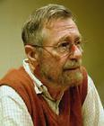

Dijkstra算法
基本思想 1959提出
按路径长度递增的次序产生最短路径
设置一个集合P，存放已求出最短路径的顶点，
T=V-P是尚未确定最短路径的顶点集合；
每个顶点对应一个距离值，集合P中顶点的距离
值是从顶点v₁到该顶点的最短路径长度；
集合T中顶点的距离值是从顶点v₁到该顶点的
只包括集合P中顶点为中间顶点的最短路径长度。

Slide 33
Dijkstra算法
贪心算法
将问题的求解过程看作是一系列选择,每次选择一个输入,每次选择都是当前状态下的最好选择(局部最优解).每作一次选择后,所求问题会简化为一个规模更小的子问题.从而通过每一步的最
优解逐步达到整体的最优解。
整体的最优解可通过一系列局部最优
解达到.每次的选择可以依赖以前作
出的选择,但不能依赖于后面的选择
问题的整体最优解中
包含着它的子问题的
最优解.

Slide 34








Dijkstra算法
b
d
5
6
4
a
1
8
2
z
3
4
2
10
a
b
$$4$$
c
e
2
c
$$2$$
$$∞$$
$$∞$$
d
$$∞$$
$$∞$$
e
$$∞$$
z
$$∞$$
[a, b, c, d, e, z]
c=[a, a, a, a, a, a]
c=[a, a, a, a, a, a]

Slide 35







Dijkstra算法
b
d
5
6
4
a
1
8
2
z
3
4
2
10
$$3$$
a
b
$$4$$
$$2$$
$$1$$
c
e
c
$$∞$$
$$8$$
$$∞$$
$$∞$$
d
$$10$$
$$10$$
$$∞$$
e
$$∞$$
$$12$$
z
[a, b, c, d, e, z]
c=[a, c, a, a, a, a]
c=[a, c, a, c, a, a]
c=[a, a, a, a, a, a]
c=[a, c, a, c, c, a]

Slide 36




Dijkstra算法
b
d
5
6
4
a
1
8
2
z
3
2
10
a
$$2$$
c
e
c
$$3$$
$$8$$
$$5$$
$$8$$
b
d
$$10$$
$$10$$
$$∞$$
e
$$12$$
z
$$∞$$
[a, b, c, d, e, z]
c=[a, c, a, c, a, a]
c=[a, c, a, b, c, a]

Slide 37






Dijkstra算法
b
d
5
6
4
a
1
8
2
z
3
2
10
a
$$2$$
c
e
c
$$3$$
b
$$10$$
$$8$$
$$∞$$
d
$$2$$
$$10$$
e
$$12$$
$$6$$
$$14$$
z
$$∞$$
[a, b, c, d, e, z]
c=[a, c, a, b, c, a]
c=[a, c, a, b, d, d]
c=[a, c, a, b, d, a]

Slide 38




Dijkstra算法
b
d
5
6
4
a
1
8
2
z
3
2
10
a
$$2$$
c
e
c
$$3$$
b
$$8$$
d
$$10$$
$$6$$
e
$$3$$
$$14$$
z
$$13$$
[a, b, c, d, e, z]
c=[a, c, a, b, d, e]
c=[a, c, a, b, d, d]

Slide 39

Dijkstra算法
b
d
5
6
4
a
1
8
2
z
3
2
10
a
$$2$$
c
e
c
$$3$$
b
$$8$$
d
$$10$$
e
$$13$$
z
[a, b, c, d, e, z]
c=[a, c, a, b, d, e]

Slide 40
Dijkstra算法
算法步骤
算法复杂度O(n²)
a 初始化：集合P中只有顶点v₁，π(v₁) 为0, 集合T=V-P中
顶点v_{i}的距离值为边(v₁, v_{i}) (i=2,…,n)的权w_{1i},如果v₁和v_{i}间无
边直接相连，则π(i) 为∞；
b. 贪心选择：在集合T中选择距离值π最小的顶点j加入集合
P, P=P+{j}，T=T-{j}；
c.修正：对集合T中 j的后继节点i的距离值进行修正：
如果加入顶点j后，使v₁到v_{i}的距离值比原来的距离值
更小，则修改v_{i}的距离值, π(i) =min(π(i) , π(j)+w_{ji})) ；
重复b 和 c，直到T为空为止。

Slide 41
Dijkstra算法
算法步骤
存储最短路径：
初始化：增设一个n维向量Q,初值为1，
修正：对集合T中各顶点的距离值进行修正：如果新确定了最短路径的顶点j加入后，使v₁到v_{i}的距离值比原来的距离值更
小，则修改v_{i}的距离值, π(v_{i}) =min(π(v_{i}) , π(j)+w_{ji}))
并且将j赋给Q(i)；
例如
1 | 5 | 1 | 5 | 3 | 2
表明：Q(6)=v₂, Q(2)=v₅, Q(5)=v₃, Q(3)=v_{1，}所以v₁到v₆的
最短路径为（ v_{1，} v_{3，} v_{5，} v_{2，} v₆)

Slide 42
Dijkstra算法
对有向图完全适用
3
2
3
5
2
1
1
4
7
3
4
5
8

Slide 43
Dijkstra算法
P
=
{
1
},
T
=
{
2
,
3
,
4
,
5
},
且
S
=
0
,
S
=
w
<
1
,
2
>=
5
1
2
S
=
w
<
1
,
3
>=
∞
,
S
=
w
<
1
,
4
>=
3
,
S
=
w
<
1
,
5
>=
∞
3
4
5
k
=
4
,
P
=
{
1
,
4
},
T
=
{
2
,
3
,
5
}
S
=
min{
S
,
S
+
w
<
4
,
2
>
}
=
min{
5
,
3
+
∞
}
=
5
2
2
4
S
=
min{
S
,
S
+
w
<
4
,
3
>
}
=
min{
∞
,
3
+
7
}
=
10
3
3
4
S
=
min{
S
,
S
+
w
<
4
,
5
>
}
=
min{
∞
,
3
+
8
}
=
11
5
5
4
k
=
2
,
P
=
{
1
,
4
,
2
},
T
=
{
3
,
5
}
S
=
min{
S
,
S
+
w
<
2
,
3
>
}
=
min{
10
,
5
+
3
}
=
8
3
3
2
S
=
min{
S
,
S
+
w
<
2
,
5
>
}
=
min{
11
,
5
+
∞
}
=
11
5
5
2
k
=
3
,
P
=
{
1
,
4
,
2
,
3
},
T
=
{
5
}
S
=
min{
S
,
S
+
w
<
3
,
5
>
}
=
min{
11
,
8
+
1
}
=
9
5
5
3
显然
:
S
=
0
,
S
=
5
,
S
=
8
,
S
=
3
,
S
=
9
1
2
3
4
5

Slide 44
最短路径
最短路径可研究的情况包括
某两点之间的最短路
某点到其它各个结点的最短路
任意两点之间的最短路
边的权值可分为
均为1
正数
任意实数

Slide 45
最短路径
当边权为1时v₁到各点的最短路
广度优先搜索法
计算复杂度 O(m), m为边的数目

Slide 46
最短路径
最短路径可研究的情况包括
某两点之间的最短路
某点到其它各个结点的最短路
任意两点之间的最短路
边的权值可分为
均为1
正数
任意实数

Slide 47
最短路径
当边权为任意实数时v₁到各点的最短路
Dijkstra可直接适用吗？
Dijkstra算法中，π(2)=5，而正确解是π(2)=3
Ford给出算法解决这一问题
v₁
5
8
v₂
v₃
-5

Slide 48
最短路径
当边权为任意实数时v₁到各点的最短路
注意：
① 最短路径中不包含正权回路，否则不是最短路径,
所以最短路径不能有回路，即路径长度最长为 |v|-1
可以根据路径长度从0到|v|-1，逐步得到在当前路径长度范围
内v₁到各点的最短路，并最终得到v₁到各点的最短路

Slide 49
最短路径
当边权为任意实数时v₁到各点的最短路
Ford算法
问题：
(1)负长回路情况？
无法终止
(2)无负长回路情况下最多迭代次数？
从v₁到v_{i}的最短路长度是π (i )的下界,经过n - 1次迭代后
π (i )将保持不变.

Slide 50





最短路径
当边权为任意实数时v₁到各点的最短路
Ford算法实例
π (1) | π (2) | π (3) | π (4) | π (5) | k
起点 | 终点 | 权值
$$v_{1}$$
0 | ∞ | ∞ | ∞ | ∞ | 0
1 | 2 | 10
9
10
1 | 2 | 10
0 | 10 | ∞ | 9 | ∞ | 1
0 | 10 | ∞ | ∞ | ∞ | 1
0 | ∞ | ∞ | ∞ | ∞ | 1
$$v_{5}$$
4
$$v_{2}$$
4 | 3 | 5
1 | 4 | 9
-2
1 | 4 | 9
-8
2 | 4 | -2
$$v_{4}$$
$$v_{3}$$
5
5 | 4 | -8
2 | 5 | 4

Slide 51
最短路径
当边权为任意实数时v₁到各点的最短路
Ford算法实例
π (1) | π (2) | π (3) | π (4) | π (5) | k
起点 | 终点 | 权值
$$v_{1}$$
0 | ∞ | ∞ | ∞ | ∞ | 0
1 | 2 | 10
9
10
0 | 10 | ∞ | 9 | ∞ | 1
$$v_{5}$$
4
$$v_{2}$$
4 | 3 | 5
4 | 3 | 5
0 | 10 | 14 | 8 | 14 | 2
0 | 10 | 14 | 9 | ∞ | 2
0 | 10 | 14 | 8 | ∞ | 2
0 | 10 | ∞ | 9 | ∞ | 2
1 | 4 | 9
-2
-8
2 | 4 | -2
2 | 4 | -2
$$v_{4}$$
$$v_{3}$$
5
5 | 4 | -8
2 | 5 | 4
2 | 5 | 4

Slide 52
最短路径
当边权为任意实数时v₁到各点的最短路
Ford算法实例
π (1) | π (2) | π (3) | π (4) | π (5) | k
起点 | 终点 | 权值
$$v_{1}$$
0 | ∞ | ∞ | ∞ | ∞ | 0
1 | 2 | 10
9
10
0 | 10 | ∞ | 9 | ∞ | 1
$$v_{5}$$
4
$$v_{2}$$
4 | 3 | 5
4 | 3 | 5
0 | 10 | 14 | 8 | 14 | 2
0 | 10 | 14 | 9 | ∞ | 2
0 | 10 | 14 | 8 | ∞ | 2
0 | 10 | ∞ | 9 | ∞ | 2
1 | 4 | 9
-2
-8
0 | 10 | 13 | 8 | 14 | 3
0 | 10 | 13 | 6 | 14 | 3
0 | 10 | 14 | 8 | 14 | 3
2 | 4 | -2
$$v_{4}$$
$$v_{3}$$
5
5 | 4 | -8
5 | 4 | -8
2 | 5 | 4

Slide 53
最短路径
当边权为任意实数时v₁到各点的最短路
Ford算法实例
π (1) | π (2) | π (3) | π (4) | π (5) | k
起点 | 终点 | 权值
$$v_{1}$$
0 | ∞ | ∞ | ∞ | ∞ | 0
1 | 2 | 10
9
10
0 | 10 | ∞ | 9 | ∞ | 1
$$v_{5}$$
4
$$v_{2}$$
4 | 3 | 5
4 | 3 | 5
0 | 10 | 14 | 8 | 14 | 2
0 | 10 | 14 | 9 | ∞ | 2
0 | 10 | 14 | 8 | ∞ | 2
0 | 10 | ∞ | 9 | ∞ | 2
1 | 4 | 9
-2
-8
0 | 10 | 13 | 6 | 14 | 3
0 | 10 | 13 | 8 | 14 | 3
0 | 10 | 14 | 8 | 14 | 2
2 | 4 | -2
$$v_{4}$$
$$v_{3}$$
5
0 | 10 | 13 | 6 | 14 | 4
0 | 10 | 11 | 6 | 14 | 4
5 | 4 | -8
2 | 5 | 4

Slide 54
最短路径
当边权为任意实数时v₁到各点的最短路
Ford算法实例
π (1) | π (2) | π (3) | π (4) | π (5) | k
$$v_{1}$$
0 | ∞ | ∞ | ∞ | ∞ | 0
9
10
0 | 10 | ∞ | 9 | ∞ | 1
$$v_{5}$$
4
$$v_{2}$$
0 | 10 | 14 | 8 | 14 | 2
-2
-8
0 | 10 | 13 | 6 | 14 | 3
$$v_{4}$$
$$v_{3}$$
5
0 | 10 | 11 | 6 | 14 | 4
0 | 10 | 11 | 6 | 14 | 5

Slide 55
最短路径
当边权为任意实数时v₁到各点的最短路
Ford算法
① 赋初值 π (1)=0,π (i )=∞,i = 2, 3, … , n .
② 更新 π (i ),i = 2, 3, … , n .
π (i )= min{π (i ),min{π ( j ) + w_{ji} | j∈i的直接前驱集 }}.
③ 若所有的π (i )都无变化,停止;否则转向②.
②中每迭代一次，路径长度范围加1
算法复杂性：
在算法的每一步,π (i )都是从v₁到v_{i}的最短路长度的上界.
步骤2需要m次加法和比较
那么迭代多少次可以停止呢？

Slide 56
最短路径
当边权为任意实数时v₁到各点的最短路
Ford算法
问题：
(1)负长回路情况？
无法终止
(2)无负长回路情况下最多迭代次数？
从v₁到v_{i}的最短路长度是π (i )的下界,经过n - 1次迭代后
π (i )将保持不变.
最坏情况下，Ford算法的计算复杂度为O(mn)
(3)如何使算法尽快终止？

Slide 57





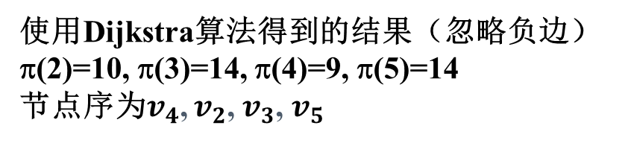
最短路径
问题：如何使算法尽快收敛？
a 初始值很重要
b.迭代时各结点的计算顺序很重要
使用Dijkstra算法得到的结果（忽略负边）
π(2)=10, π(3)=14, π(4)=9, π(5)=14
节点序为$v_{4}$, $v_{2}$, $v_{3}$, $v_{5}$
9
10
4
π (1) | π (4) | π (2) | π (3) | π (5) | k
-2
0 | 9 | 10 | 14 | 14 | 0
-8
0 | 6 | 10 | 11 | 14 | 1
5

Slide 58







选址问题
问题
现准备在 n 个居民点v₁, v₂, … , v_{n}中设置一银行.问设在哪个点,可使最大服务距离最小? 若设置两个银行,问设在哪两个点?
$$v_{5}$$
60
$$v_{3}$$
30
20
$$v_{4}$$
20
25
18
30
$$v_{2}$$
15
$$v_{6}$$
15
$$v_{1}$$
$$v_{7}$$

Slide 59
选址问题
模型建立与求解
求出任意两个居民点v_{i} , v_{j} 之间的最短距离,并用d_{ij} 表示.
⑴ 设置一个银行,银行设在 v_{i} 点的最大服务距离为
求k,使
即若设置一个银行,则银行设在 v_{k} 点,可使最大服务距离最小.
⑵ 设置两个银行,假设银行设在v_{s} , v_{t} 点使最大服务距离最小.
记
则s,t 满足：

Slide 60
最短路径
最短路径可研究的情况包括
某两点之间的最短路
某点到其它各个结点的最短路
任意两点之间的最短路
边的权值可分为
均为1
正数
任意实数

Slide 61
任意两点之间的最短路
解法一：
实际是要求出图的中心，可以化为一系列求最短路问题。
先求出v₁到其他各顶点的最短路,令D(v₁)=max{d₁,d₂,…,d₇}, 表示若银行建在v₁, 则离银行最远的小区距离为D(v₁)；
再依次计算v₂, v₃,…, v₇到其余各点的最短路，
类似求出D(v₂),D(v₃),…D(v₇),
D(v_{i})(i=1,2,…,7)中最小者即为所求.

Slide 62
选址问题
 | v₁ | v₂ | v₃ | v₄ | v₅ | v₆ | v₇ | D(v_{i})
v₁ | 0 | 30 | 50 | 63 | 93 | 45 | 60 | 93
v₂ | 30 | 0 | 20 | 33 | 63 | 15 | 30 | 63
v₃ | 50 | 20 | 0 | 20 | 50 | 25 | 40 | 50
v₄ | 63 | 33 | 20 | 0 | 30 | 18 | 33 | 63
v₅ | 93 | 63 | 50 | 30 | 0 | 48 | 63 | 93
v₆ | 45 | 15 | 25 | 18 | 48 | 0 | 15 | 48
v₇ | 60 | 30 | 40 | 33 | 63 | 15 | 0 | 63
由于 D(v₆)=48最小，所以银行建在v₆，此时离银行最远的小区 v₅距离为48。

Slide 63
任意两点之间的最短路
Floyd算法 1962提出
逐个结点试探法.
初始时设置一个n阶方阵，令其对角线元素为0，若存在
边<V_{i},V_{j}>，则对应元素为权值；否则为∞；
逐步试着在原直接路径中增加中间结点，若加入中间点
后路径变短，则修改之；否则，维持原值；
所有结点试探完毕，算法结束。

Slide 64
路径的矩阵求解
Case 1
V_{i}
V_{j}
V_{k}
Case 2
V_{i}
V_{j}

Slide 65
路径的矩阵求解
Warshall’s Algorithm
for (k=1; k <=n; k ++)
{
for (i=1; i <=n; i ++)
{
for (j=1; j <=n; j ++)
}
}
算法复杂度:

Slide 66
任意两点之间的最短路
Floyd算法 1962提出
设A = (a_{ij} )_{n×n}为赋权图G = (V, E, F)的权矩阵, d_{ij}
表示从v_{i}到v_{j}点的距离.
① 赋初值. 对所有i, j, d_{ij} = a_{ij},. k = 1. 转向②.
② 更新d_{ij} . 对所有i, j, 若d_{ik} + d_{k j}＜d_{ij} , 则
令d_{ij} = d_{ik} + d_{kj} , 转向③;
③ 终止判断. 若k = n终止; 否则令k = k + 1, 转向②.
.

Slide 67








Floyd算法
$$v_{1}$$
$$v_{4}$$
1
2
6
8
5
3
$$v_{0}$$
8
1
6
$$v_{7}$$
$$v_{2}$$
$$v_{5}$$
1
7
2
4
3
$$v_{3}$$
9
$$v_{6}$$

Slide 68
本堂课小结
贪心算法
旅行商问题的便宜算法
Dijkstra算法
最短路径
Dijkstra (正权)、BFS (权为1)、
Ford(无负回路)、
Floyd算法 （任意两点）

Slide 69
作业
1）课本P36，习题二 第14题,第15题
2）上机作业题见网络学堂

